Slide 1
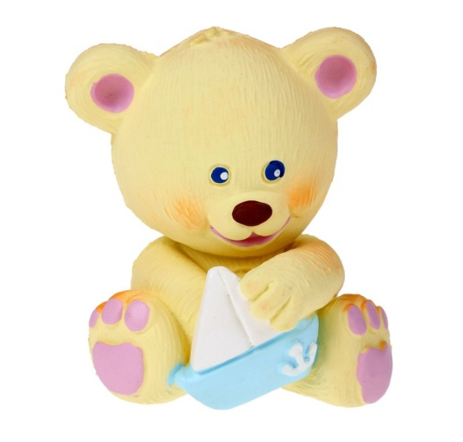
Презентация на тему
« Адаптация детей к детскому саду»
группа №8
Воспитатель: Старковская Е.В.
2023г.

Slide 2
Адаптация.
Адаптация – это привыкание, приспособление организма к внешним условиям, то есть к новой обстановке.
Длительность адаптационного периода зависит от индивидуальных особенностей каждого малыша. Один активен, коммуникабелен, любознателен. Его адаптационный период пройдёт довольно легко и быстро. Другой медлителен, любит уединяться с игрушками. Шум, громкие разговоры сверстников раздражают его. Он если и умеет есть сам, одеваться, то делает это медленно, отстаёт от всех. Эти затруднения накладывают свой отпечаток на отношения с окружающими. Такому ребёнку необходимо больше времени, чтоб привыкнуть к новой обстановке.

Slide 3
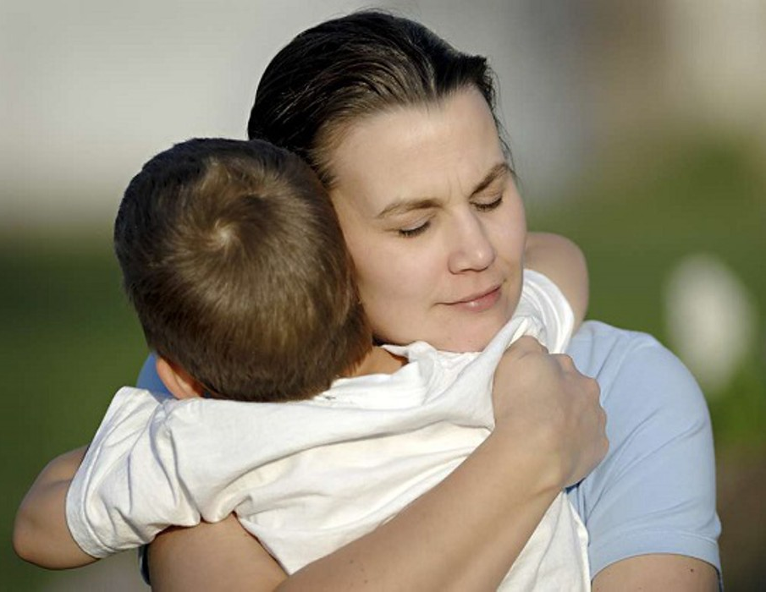
Выделяют три типа адаптации :
Легкая адаптация (1-16 дней )
Адаптация средней тяжести (16 – 32 дней)
Тяжелая адаптация ( 32 до 64дней).

Slide 4
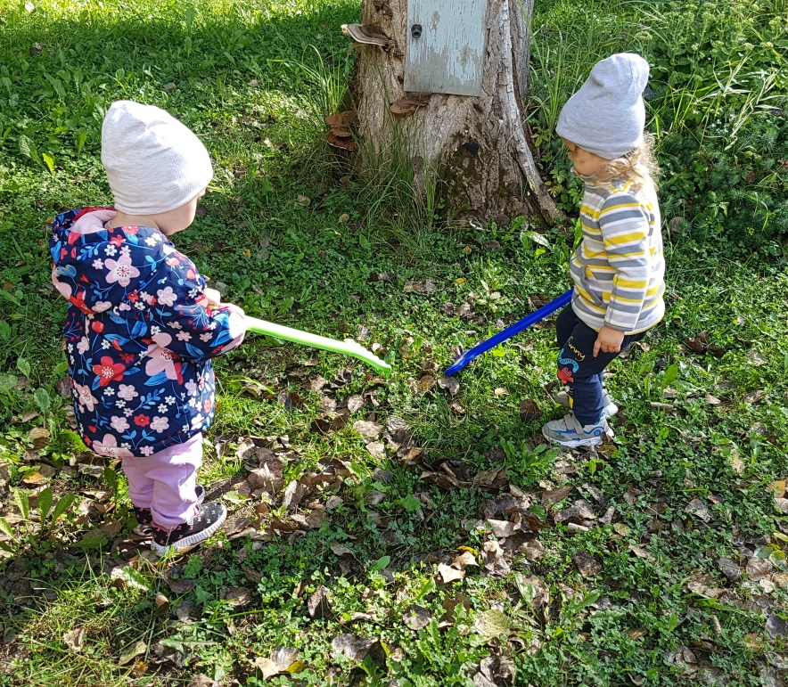
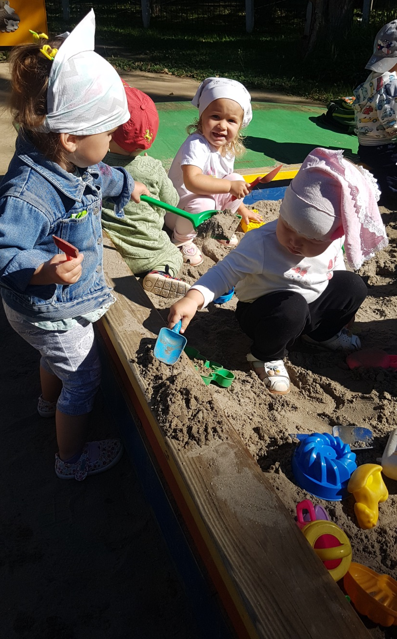
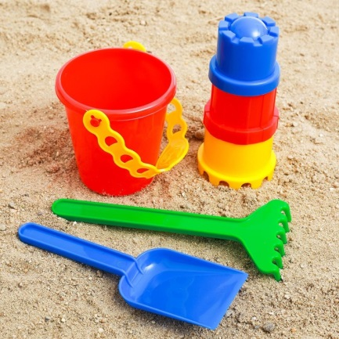
Мы на прогулке.

Slide 5
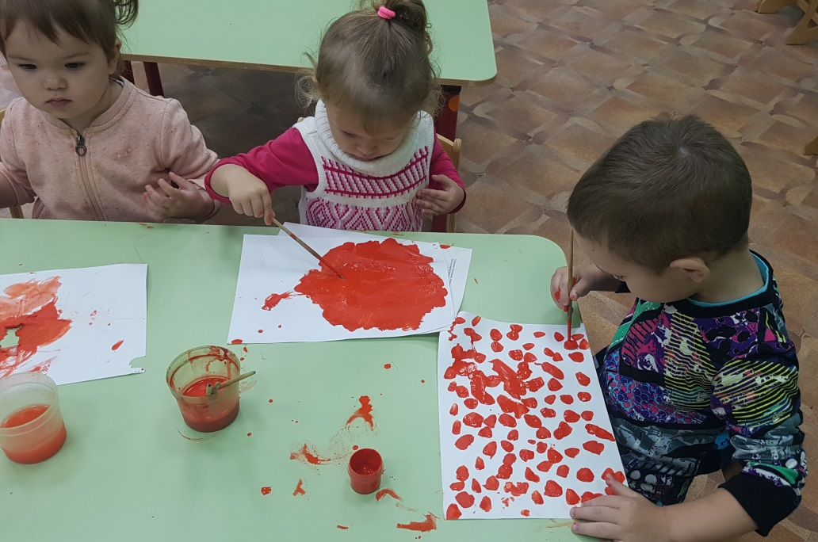
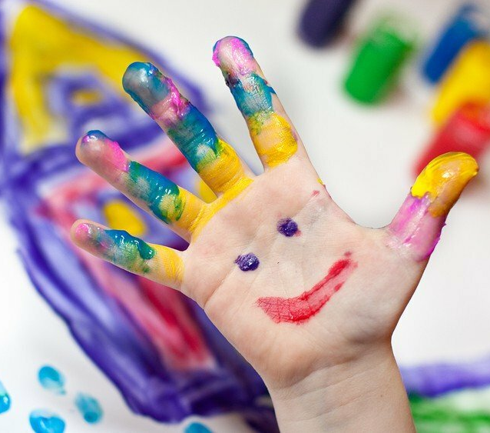
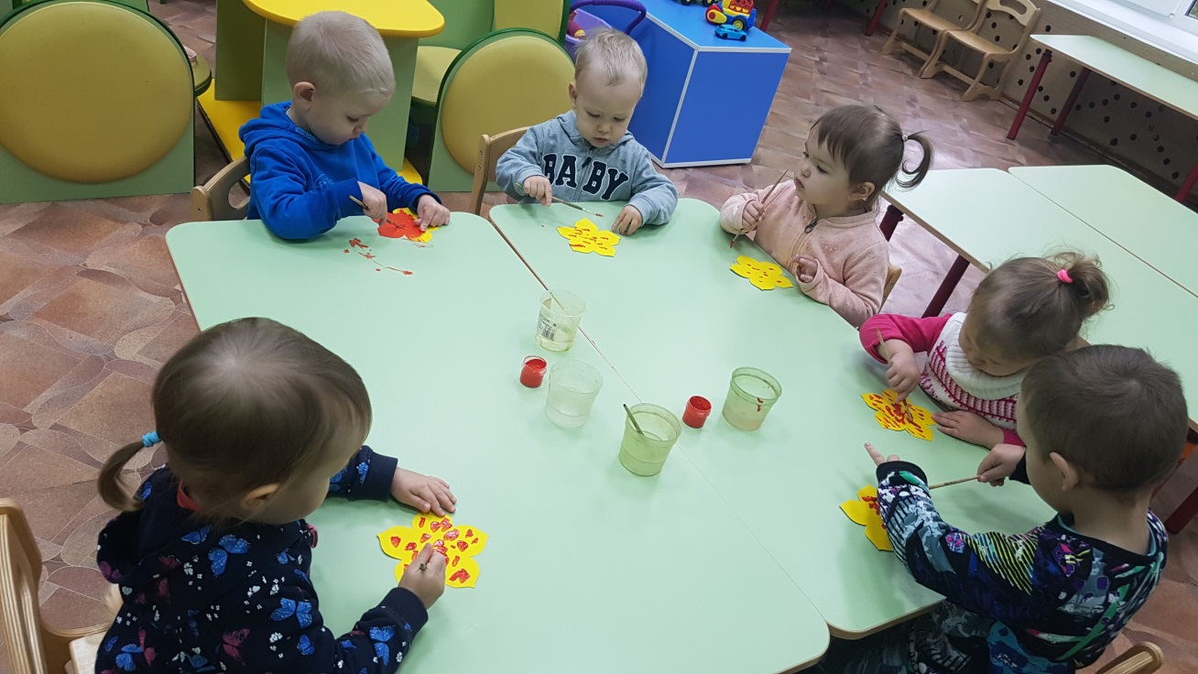
Мы рисуем.

Slide 6
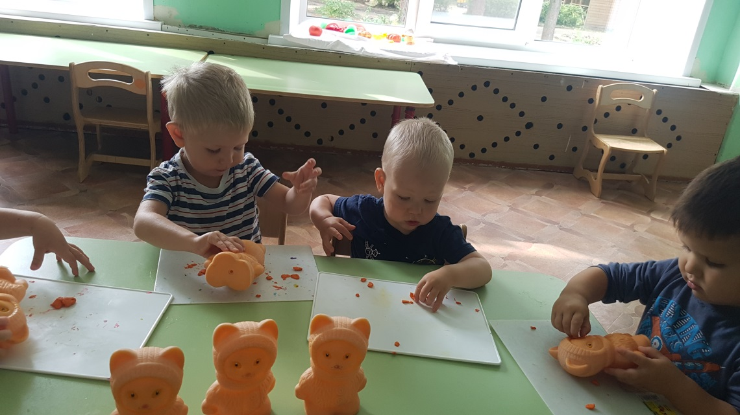
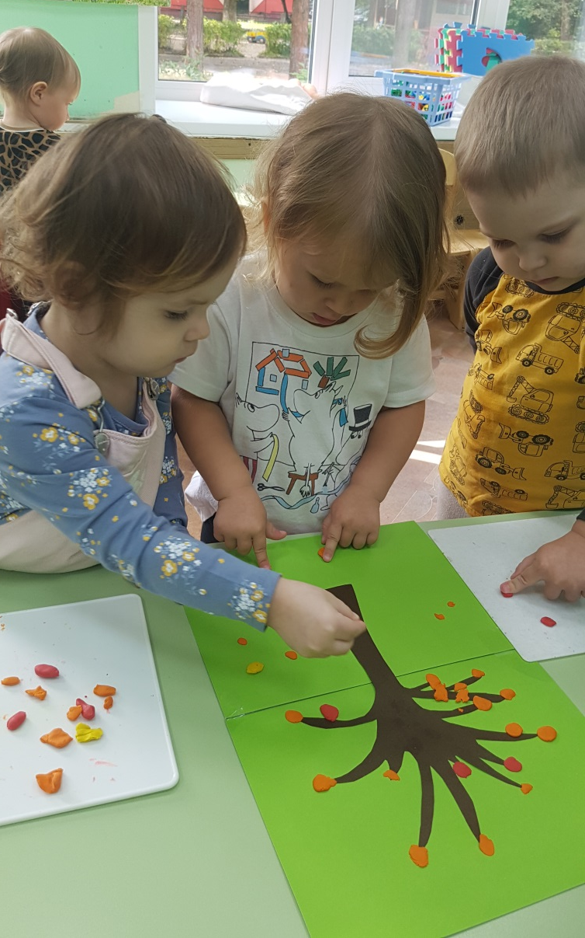
Мы лепим из пластилина.

Slide 7
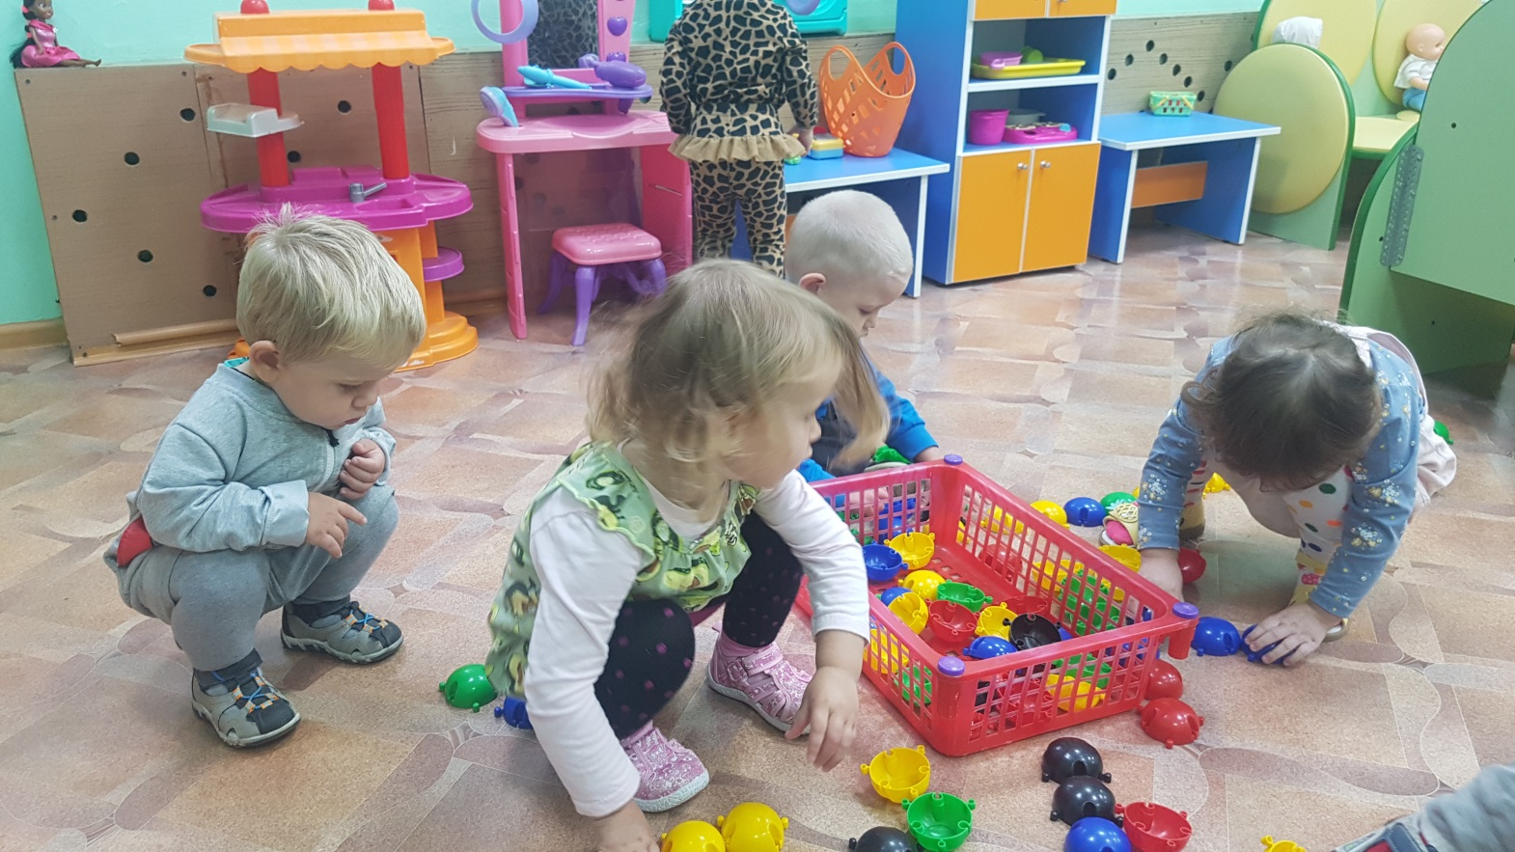
Мы играем в группе.

Slide 8
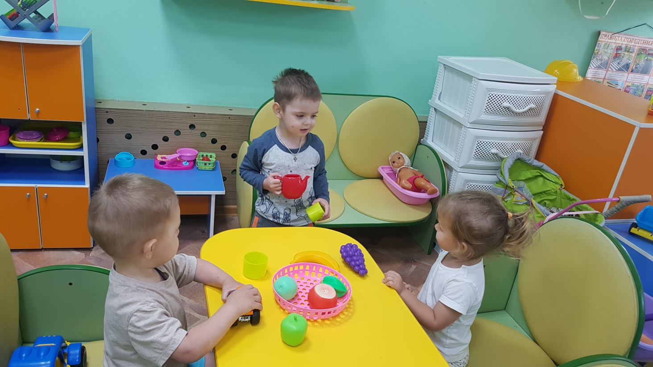
Мы учимся дружить.

Slide 9
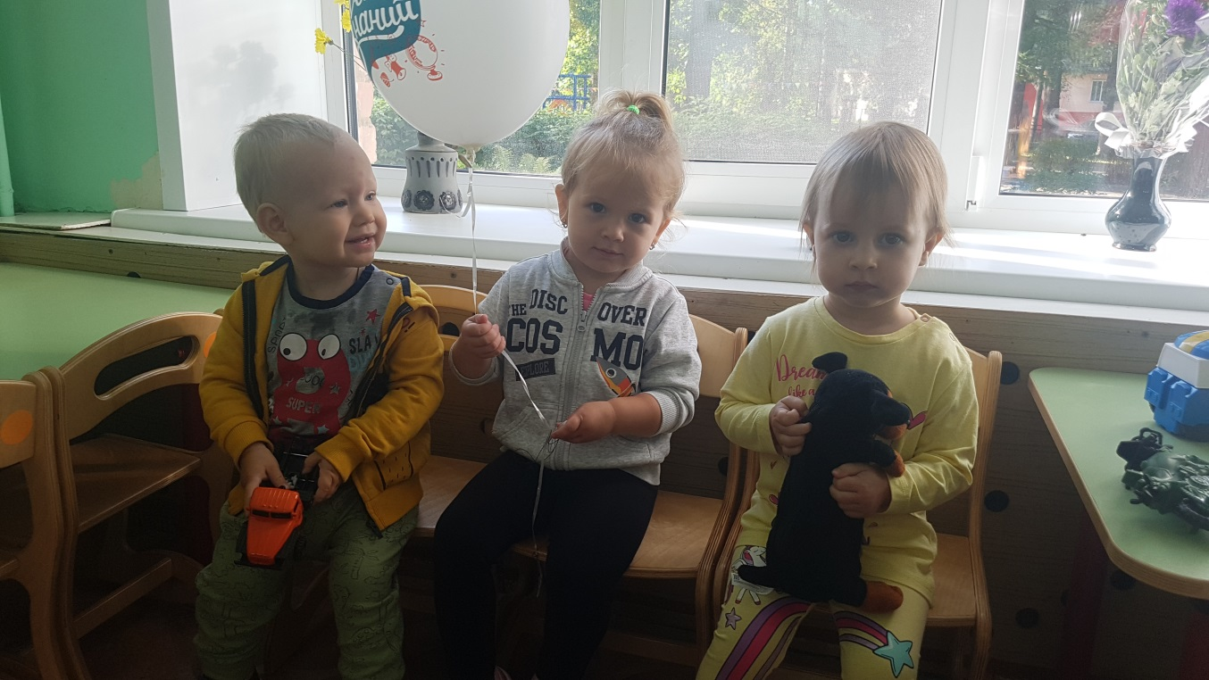
Мы прививаем культурно – гигиенические навыки.
С формированием этих навыков у детей появляется чувство опрятности , желание быть чистым и красивым.

Slide 10
Совет родителям:
Необходимо помочь детям преодолеть стресс поступления и успешно адаптироваться в детском саду. Дети раннего возраста эмоциональны, впечатлительны. Им свойственно быстро заражаться сильными как положительными, так и отрицательными эмоциями взрослых и сверстников, подражать их действиям. Эти особенности и должны использоваться вами при подготовке ребенка в детский сад. Очень важно, чтобы первый опыт своего пребывания в детском саду ребенок приобрел при поддержке близкого человека.

Slide 11
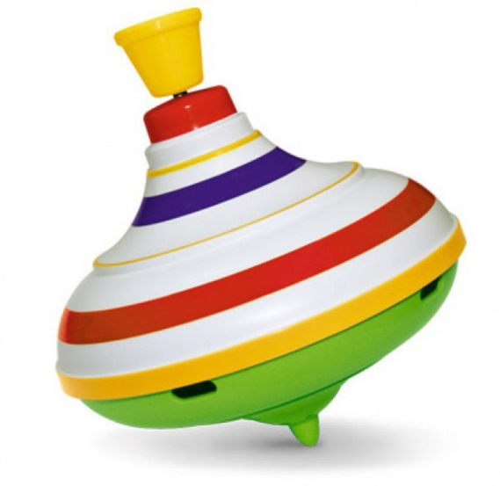
Спасибо за внимание!

